Slide 1
基于死代码移除的跨操作系统软件移植方案 开题报告
答辩人：傅泽 导 师：陆慧梅 时间：2024/7/21

Slide 2
1
选题依据及研究内容
2
研究方案设计
3
工作安排与预期

Slide 3

第一部分 ▷▷
选题依据及研究内容
选题背景 & 意义
国内外研究现状
选题研究内容

Slide 4
1.1 选题背景
Rust编程语言以其高效率和高内存安全性博得了操作系统开发者的青睐。然而，随着越来越基于Rust的操作系统问世，这些操作系统软件生态贫乏的问题也日益凸显。鉴于Linux操作系统的生态环境相对成熟，将Linux应用程序移植到新兴操作系统旋即成为了快速拓展新兴操作系统软件生态环境的方案之一。

Slide 5
1.1 选题背景
需求
VS
快速了解已有软件业务逻辑
根据移植目标编写等价程序
移植到目标平台进行测试
拓展新兴操作系统软件生态
矛盾
已有软件冗余代码量庞大
难以理清业务逻辑
移植工作少有先例可供参考

Slide 6
1.2 国内外研究现状 – 软件移植技术
“
软件移植
将软件从一个操作系统或硬件平台移植到另一个的技术。软件移植以小于重新开发的代价令已有软件在新平台上得以运行，有益于拓宽市场，优化用户使用体验。然而，跨操作系统甚至硬件平台的移植并非易事，可能需要处理一系列来自硬件或软件的阻碍。因此，评估软件移植难度，并设法降低这个难度便成为了众多开发者的共同目标。

Slide 7
1.2 国内外研究现状 – 软件移植难度评估
不少研究指出，软件移植的难度可用一组特征定量地评估。这其中，代码行数对移植难度的贡献非常大，在部分评估模型中甚至达到了指数级别。
J.R Wolberg等
M.Hakuta等
认为代码库尺寸（即代码行数）与移植难度呈现指数级正相关。
在前者的基础上进一步纳入更多因素。在该新模型中，代码行数仍然占有可观的权重。

Slide 8
1.2 国内外研究现状 – 死代码的定义
死代码是一种广泛存在于软件源代码中的代码异味。不同学派对死代码的定义不尽相同。
软件工程领域
编程语言设计领域
不断变化的软件设计中始终未移除的未使用代码
过去使用过，但现今已不再使用的代码
未使用的变量、函数参数、类成员属性、类方法和类本身
计算结果从未被使用的计算过程

Slide 9
1.2 国内外研究现状 – 死代码的危害
代码更难理解
增加维护难度
徒增开发工时
降低运行效率
对于经验尚不丰富的新开发人员，他们可能会误以为死代码是有用的，任其累积以致代码库的质量越来越差
在日常维护或升级迭代时影响开发人员的工作效率、在降低代码质量的同时可能还会引入新的缺陷甚至错误
开发者花费无用的时间维护死代码或对其进行缺陷排除，而这部分工作对项目并无任何帮助
虽非总是如此，但死代码有可能降低软件运行效率或徒增内存占用

Slide 10
1.2 国内外研究现状 – 死代码探测技术
Tree Shaking
动态标记法
DUM技术方案
依赖ES2015的import、export模块语法，分析依赖关系，确定未使用的模块，在最终生成的代码中将它们剔除。
记录构成PHP Web系统的所有源文件，逐一标注元数据。待系统启动后，利用动态分析技术维护并追踪上述元数据的变化，即可统计得知不常用（冗余）的源文件。
被设计为在Java字节码上工作，利用其信息将源程序转换为有向图表示，并通过从一个起始节点开始遍历以标记可达节点。遍历结束时，不可达节点即为代表不可达方法的死代码。

Slide 11


1.2 国内外研究现状 – IR与函数调用图
CG-RTL
Rust IR
提出一种基于寄存器传送语言中间表示（RTL IR）的分析方法，从GCC编译器输出的RTL IR中提取指定软件包中的函数定义、函数调用信息，最终绘制成一张函数调用有向图。
Rust使用四种不同层级的IR：HIR、THIR、MIR和LLVM IR。Rust编译器rustc提供了一组API接口，允许外部程序查询编译获得的MIR，因此许多Rust分析工具将MIR选作分析目标。

Slide 12
1.2 国内外研究现状 – Rust的函数调用图
Prazi
MIRAI
Rupta
一项研究crates.io上所有crate之间的函数调用关系的工程。研究团队编写了函数调用分析器rust callgraph，但版本过旧，已无法编译。
Prazi团队推荐的新函数调用图生成器，由Facebook团队编写。其输出规整，易于分析。然而，其低假阳性的设计不合乎死代码移除的目标。
基于MIRAI改进而来，使用上下文敏感指针分析算法，查全率显著优于MIRAI。美中不足在于，其输出信息与格式不及MIRAI全面、结构化。

Slide 13
1.2 国内外研究现状 – 移植对象介绍
“
Substrate
Substrate由以太坊项目的联合创始人Gavin Wood率领Parity团队开发，是一个基于rust的开源区块链框架。它对于多链结构提供了较好的支持，能够克服传统单链存在的诸多问题。得益于官方提供的节点模板（Substrate Node Template，下称SNT）以及灵活的模块化设计，Substrate能够以功能模块pallet 为单位进行组件增删，允许开发者将Substrate打造成契合具体需求的区块链。

Slide 14
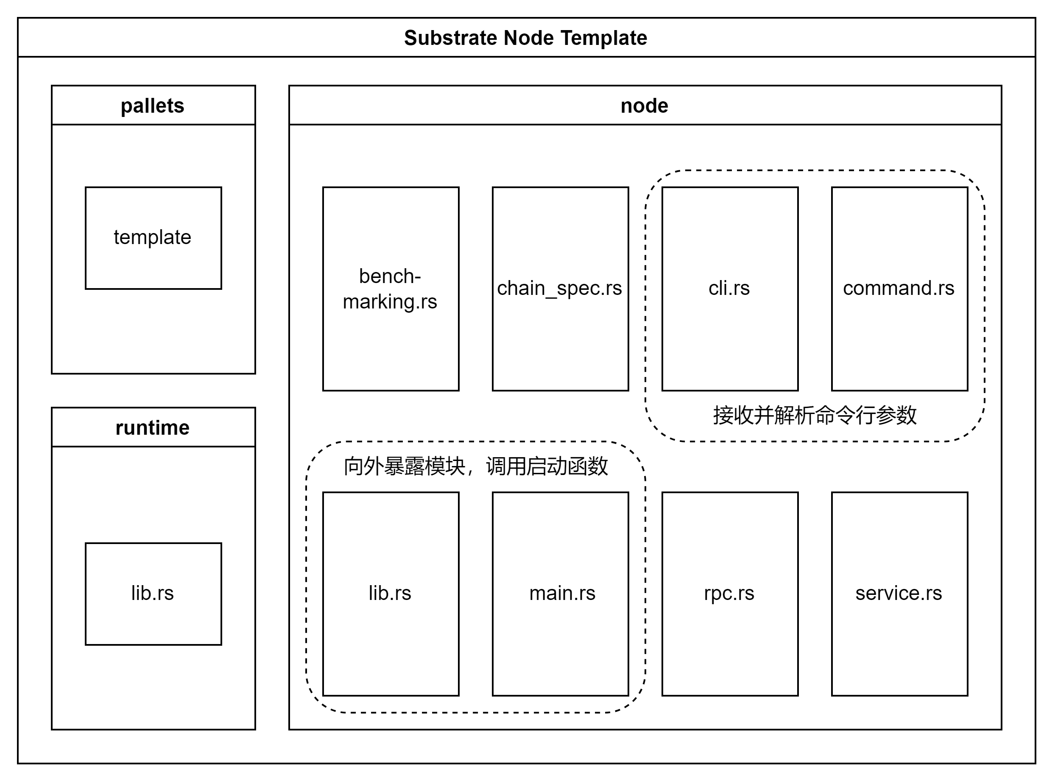
1.2 国内外研究现状 – SNT代码结构
SNT的代码库本质是一个Rust工作空间，内含三个成员：node, runtime和pallets。这其中，pallets成员存储SNT使用的所有自定义功能模块；runtime成员主要定义了SNT在运行时的链上状态转换逻辑；node成员负责P2P网络通信、区块产生和确认等链外事务。

Slide 15
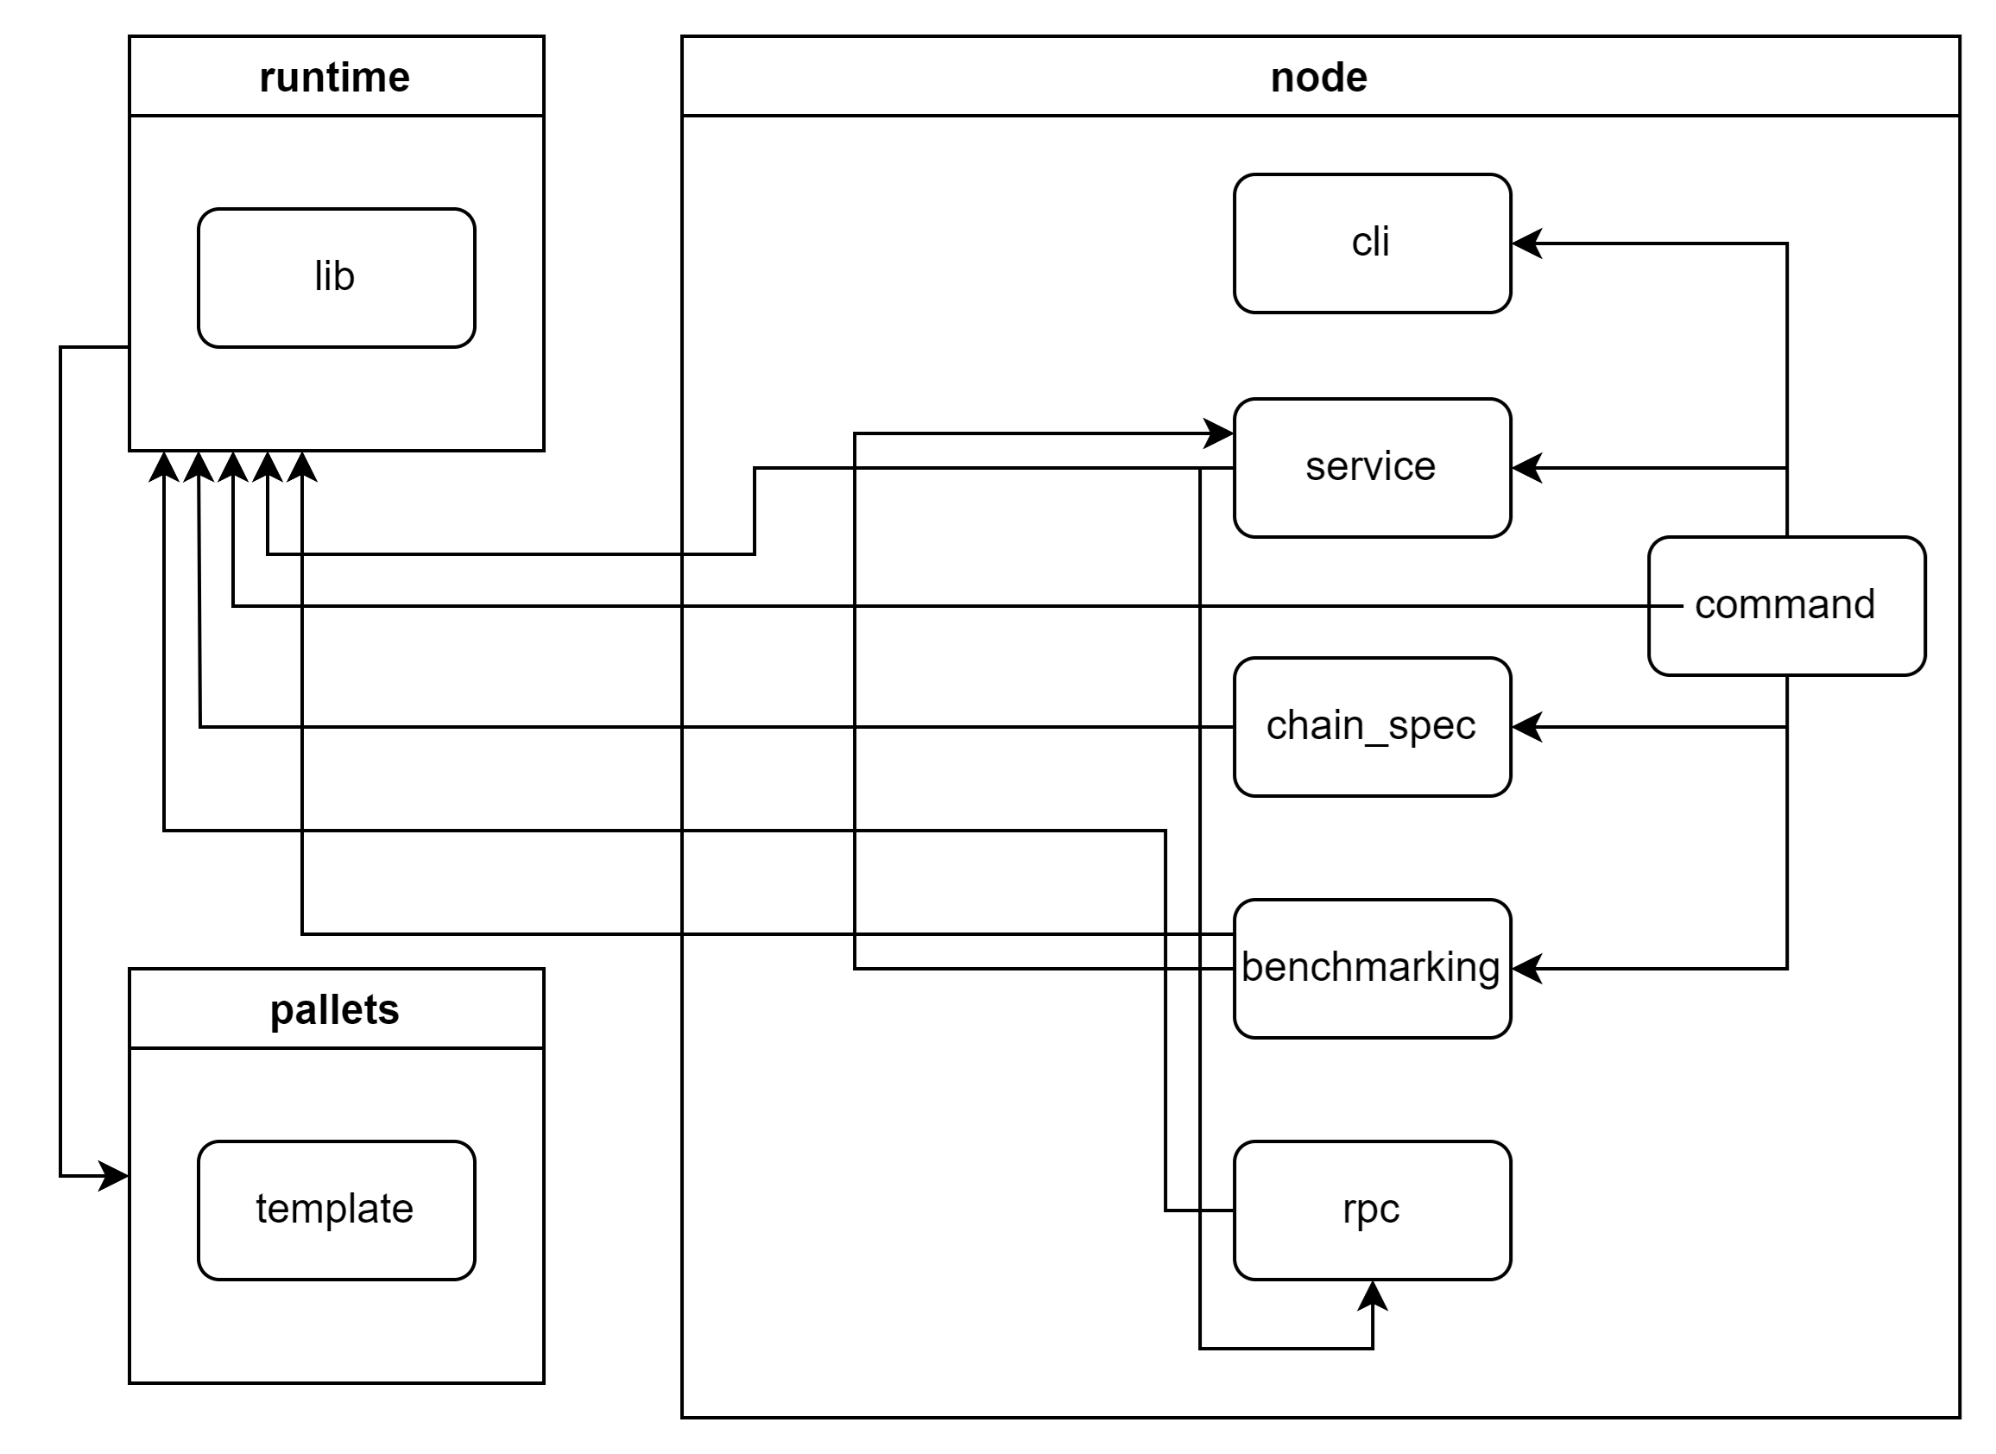
1.2 国内外研究现状 – SNT的模块间关系
SNT的三个模块内部由一个或多个源文件构成。在借助文档手册等明确各源文件在SNT运行期间的作用的同时，有必要通过观察分析模块间引用关系，绘制一张模块间关系示意图。

Slide 16
1.2 国内外研究现状 – SNT依赖项的兼容性
为评估将SNT移植入内核的难易程度，有必要对SNT的一级依赖项与操作系统的耦合度进行评估。以rCore为基底，逐一尝试将它们作为依赖项引入rCore的Cargo清单文件中，并观察编译是否顺利结束，从而得出了以下结果。
依赖项命名前缀 | 作用 | 兼容性情况
frame_* | 链上状态转换逻辑 | 大多不可兼容
pallet_* | 城市民办 | 完全不可兼容
sp_* | 模块间数据交换 | 大约一半可兼容
sc_* | 节点间通讯 | 完全不可兼容

Slide 17
1.2 国内外研究现状 – SNT依赖项的兼容性
兼容性与依赖层级的关系
不兼容项的共性问题
在SNT的依赖项模块设计中，节点间通信模块sp_*是一切服务的基石，其中即有与具体操作系统无关的功能，也有诸如p2p网络等有依赖于操作系统提供的服务的功能；而其余两个功能模块依赖于节点通信模块，依赖层级均高于后者。于是，不难得出结论：随依赖层级逐渐上升，依赖项的兼容性越来越差。
多数依赖项在编译报错时的错误信息具有不少共性，例如找不到Ok、Result等常见的Rust结构体等。这些错误信息表明，依赖项在编译时使用了rust-std，而rCore操作系统没有提供这一库。只需将其替换为rust核心库core中具有相同功能的同名结构体，问题便可解决。

Slide 18
1.3 选题研究内容
本选题提出一种基于函数调用图进行死代码探测的技术方案，帮助开发者更高效地移除死代码；为验证这一方案的可行性，本选题还将以Substrate区块链项目为对象进行死代码移除，并移植到rCore操作系统中。工作大致可分为三个阶段：
改进并利用Rupta分析工具，获取rust软件项目的函数调用图。采用基于函数调用图的方法探测死代码并标记之，以求在简化软件业务逻辑理解的同时，降低代码库体积，提升软件运行效率。
将经过代码裁剪的Substrate的P2P网络部分移植到rCore操作系统中，为打造区块链操作系统打下基础。
基于移植完成的P2P网络机能，向rCore中移植更多SNT的区块链功能特性，使之成为顺应Web 3.0时代潮流的操作系统内核。

Slide 19
第二部分 ▷▷
研究方案设计
死代码探测方案设计
跨操作系统移植方案

Slide 20
2.1 死代码探测方案设计
目前，市面上尚无针对rust编程语言进行函数级死代码探测的工具。本选题计划借鉴DUM技术方案的思想，构造Rust项目的函数调用图，根据其输出的信息识别不可达方法，从而实现Rust上的死代码探测。
构造函数调用图
输出结构化信息

Slide 21
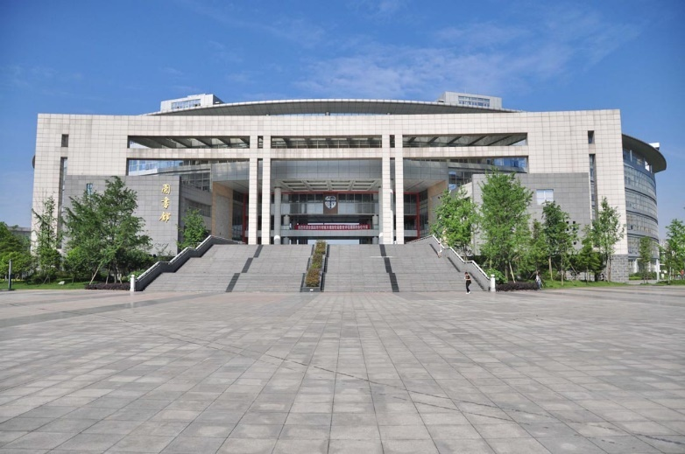

2.1 死代码探测方案设计 – 构造函数调用图
利用Rupta构造函数调用图
Rustc提供的API允许外部程序获取编译过程不同阶段的数据
对同一项目分别采用Rupta和MIRAI进行分析，前者找到的调用关系数量是后者的250倍。

Slide 22
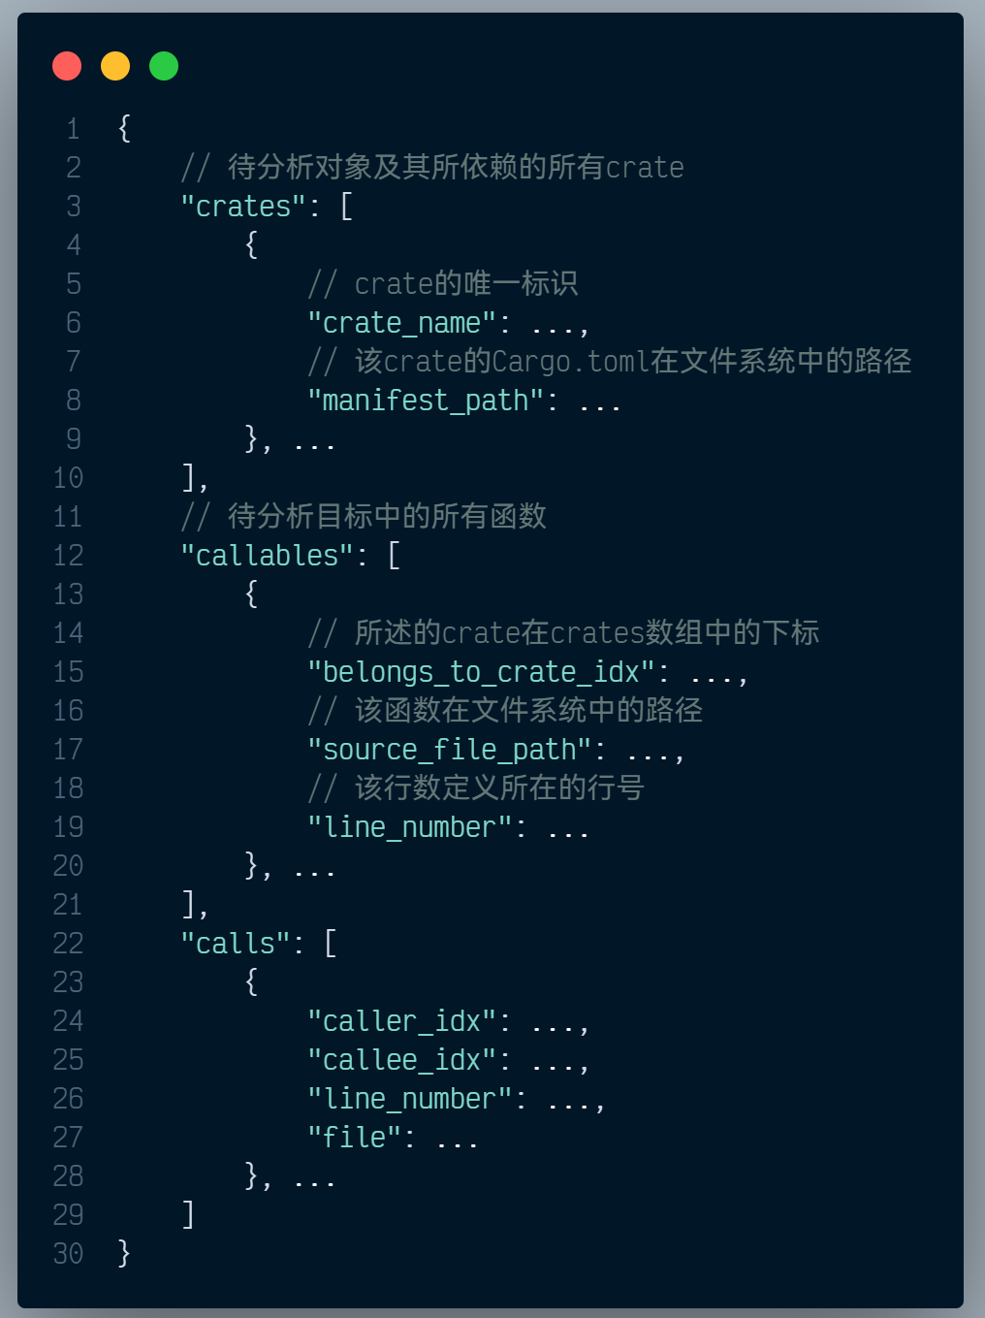
2.1 死代码探测方案设计 – 输出结构化信息
基于Rupta进行二次开发
补充收集必要信息，例如函数所属的依赖项、各依赖项的详细元数据等
将上述信息输出为结构化数据，方便进行不可达代码的探测及标记。

Slide 23
2.1 死代码探测方案设计
rCore操作系统同为rust实现，结构简单利于分析，故以rCore为目标平台，对精简的SNT开展移植工作，替换或重写不适配rCore运行环境的依赖项，并为rCore实现必须的系统调用，将rCore打造成包含部分区块链特性的区块链操作系统。
rust-std标准库
SNT改造计划

Slide 24
2.1 死代码探测方案设计 - rust-std标准库
“
rust-std与no-std
为方便在主流操作系统上进行开发，rust为其在主流操作系统上的实现配备了标准库rust-std。rCore作为新兴的教学操作系统，尚无官方的rust-std实现。注意到一些crate可兼容no-std环境，即能在无rust-std支持的环境下提供至少一部分功能供应用使用。在进行依赖项替换时，应尽可能采用这些支持no-std的crate，以降低改写工作量。

Slide 25
2.1 死代码探测方案设计 - SNT改造计划
正如前文所述的兼容性测试所言，虽然SNT的部分依赖项无法在rCore中直接使用，但可以通过使用rust核心库提供的服务，以及rCore提供的（以及未来能够提供的）服务加以替代，从而实现区块链操作系统的实现。因此，根据依赖层级由低向高的顺序，进行自顶向下和自底向上结合的依赖项改写工作。考虑到p2p网络功能为区块链所有服务的基石，故计划从网络模块开始改写，令SNT使用的网络模块与rCore已经提供的网络通信原语相兼容；再以此为基础，逐步地尝试实现更多区块链的功能。

Slide 26
第三部分 ▷▷
工作安排与预期
工作时间安排
预期研究成果
选题创新点

Slide 27
3.1 工作时间安排
时间段 | 计划工作
2024.3-2024.5 | 文献阅读，调查研究
2024.6 | 开题工作，方案设计
2024.7 | 死代码探测方案设计、Rupta工具功能改进
2024.8 | 细化SNT模块化粒度，明晰SNT的P2P网络模块实现
2024.9 | 将SNT的P2P网络模块与rCore中的网络服务对接
2024.10 | 将SNT中基于P2P网络的简单功能移植到rCore内核
2024.11 | 将SNT的更高层级功能移植到rCore内核
2024.12-2025.2 | 毕业论文撰写
2025.3-2025.6 | 毕业论文完善，毕业答辩

Slide 28
3.2 预期研究成果
基于函数调用图的死代码探测技术方案一份。
移除死代码后的Substrate Node Template区块链软件一份。
至少包含区块链所需的p2p网络功能的rCore操作系统一份。
描述以上两款软件的文档各一份。

Slide 29
3.3 选题创新点
为rust编程语言实现了一种基于函数调用图的死代码探测技术
将经过死代码移除处理后的软件移植到另一操作系统中，以证明该技术对于移植工作的便利性贡献度
三是探索了已有rust软件产品与具体操作系统解耦并在新操作系统上重新兼容的可能解决方案，对嵌入式开发、软硬件平台完全自主可控开发等开发场景的软件生态扩展工作具有一定参考意义。

Slide 30
敬请各位老师批评指正
答辩人：傅 泽
导 师：陆慧梅

